Slide 1
Umsatzsteuer Mehrwertsteuer
Grundprinzipien Berechnungen

Slide 2
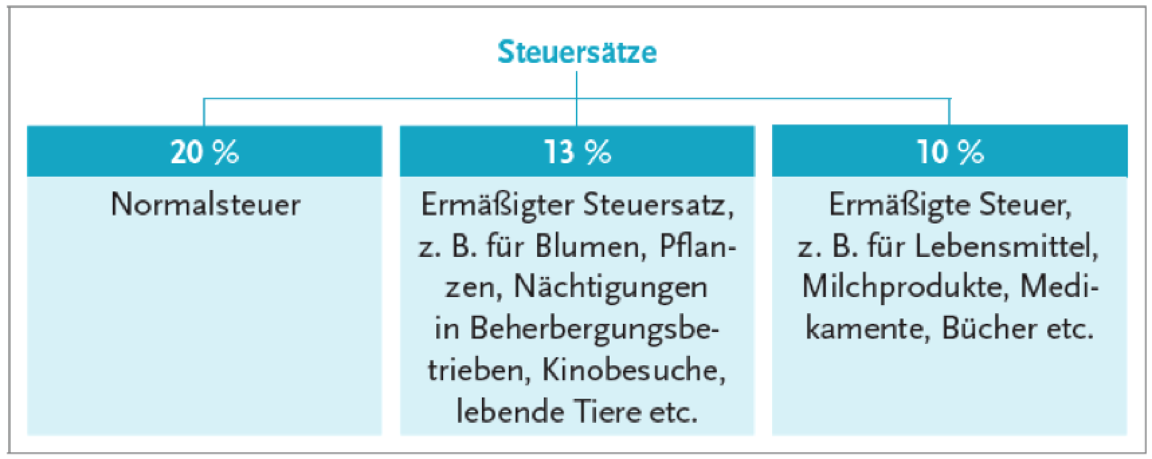
Umsatzsteuer - Grundlagen
Was unterliegt der UST (steuerbar)
Was ist nicht steuerbar
Lieferungen & Leistungen
von Unternehmern
im Rahmen des Unternehmens
Entgelt
Inland
+ Eigenverbrauch (private Warenentnahme)
+ Import (inkl. innergemeinschaftlicher Erwerb)
Vorgänge bei denen eines der 5 Elemente von oben fehlen
(nicht steuerbar)
z.B. keine Lieferung od Leistung
Privatperson verkauft etwas
Unternehmer verkauft etw privat.
Geschenk
Steuerbare Umsätze
steuerfrei
steuerpflichtig
Wie hoch ist die UST:
Export / innergemeinschaftliche Lieferung (Export in EU)
Banken
Versicherungen
Post (kg Grenze)
Gesundheit
...

Slide 3
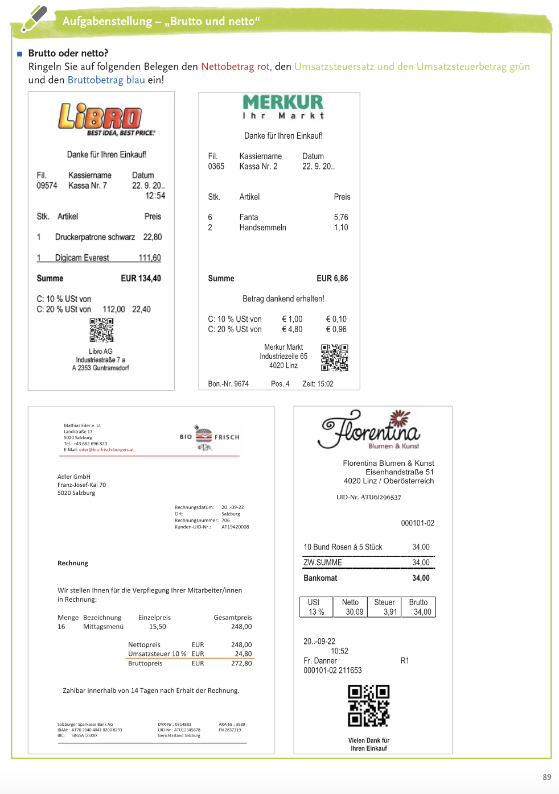
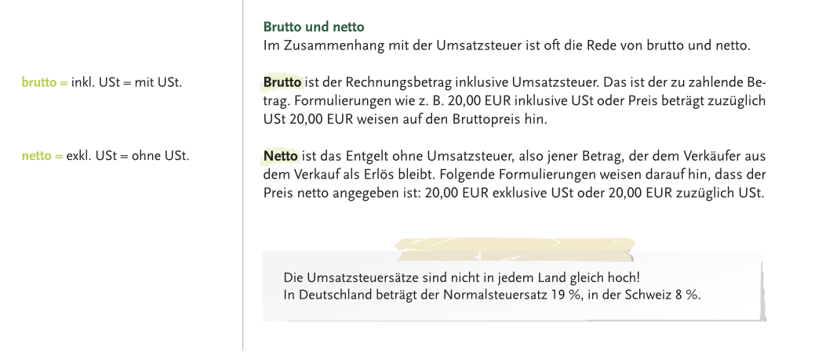
Brutto / Netto

Slide 4
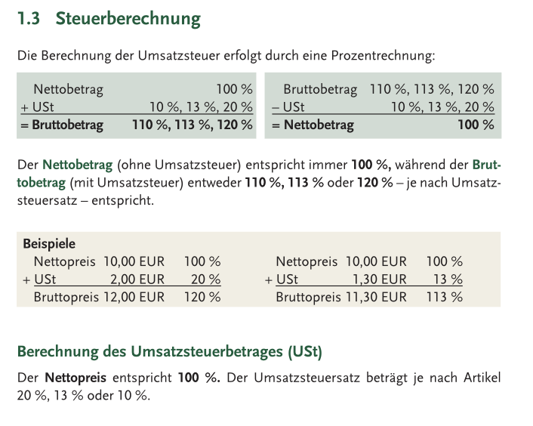
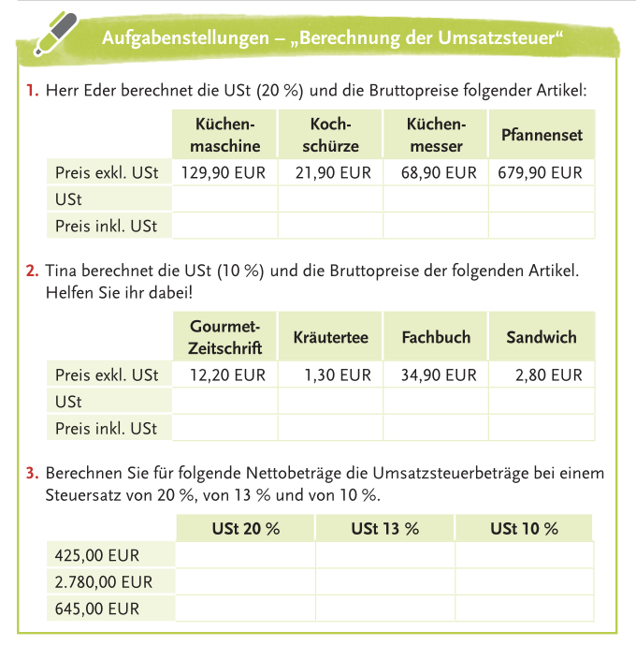
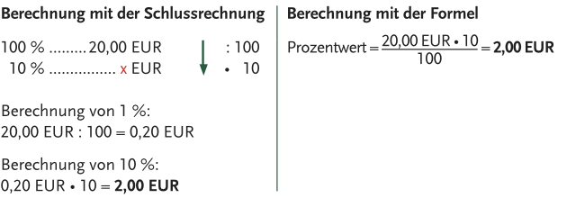
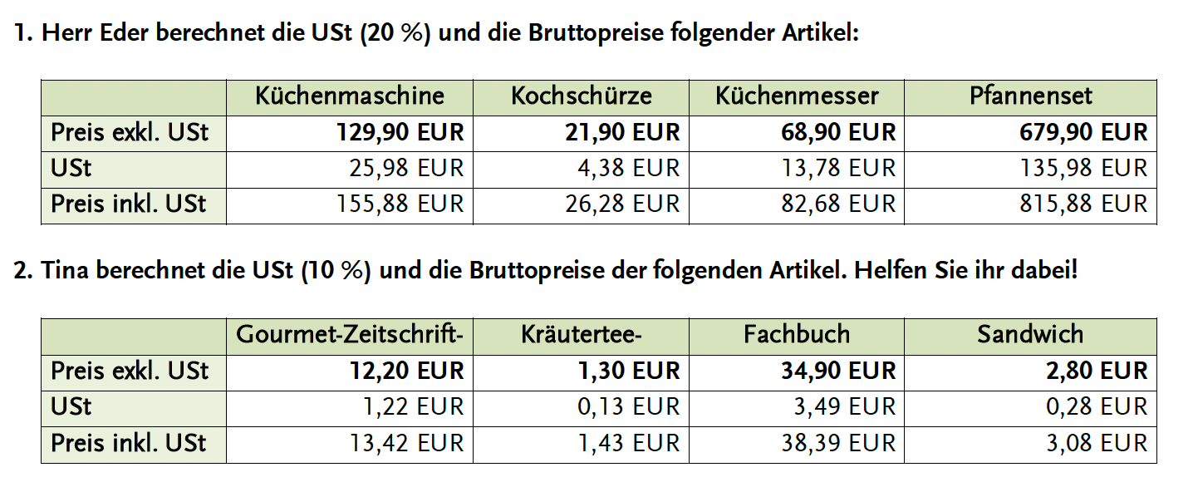
Von Netto zur UST S91

Slide 5
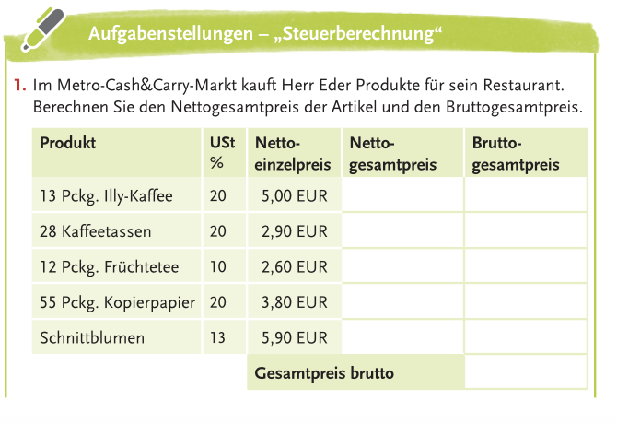
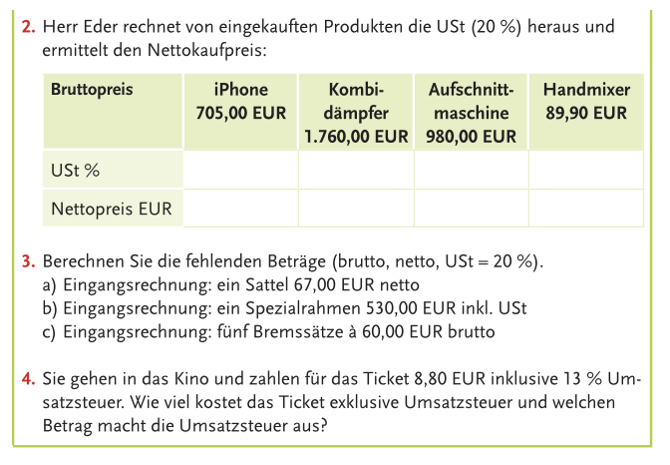
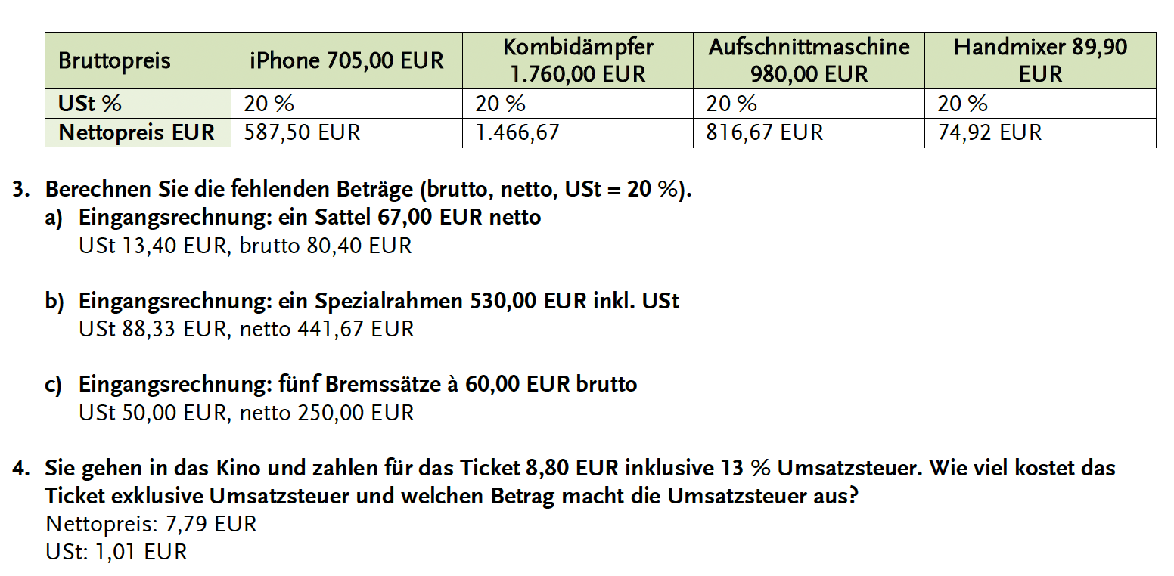
Von Netto zu Brutto: dividiert durch z.B. 100 mal 120
Von Brutto zu Netto: dividiert durch z.B. 120 mal 100
Von Brutto zur UST: dividiert durch z.B. 120 mal 20
S 93

Slide 6
Von Netto zur UST zu Brutto und retour
/100*20
*20%
/5
UST
200,00
/120*20
/6
/20*100
/20*120
/100*120
*120%
*1,20
NETTO
1.000,00
BRUTTO
1.200,00
/120*100
/120%
/1,20
Bei einem Steuersatz von 10% bzw. 13% wird in allen grauen Feldern 20 durch 10 bzw. 13 ersetzt.

Slide 7
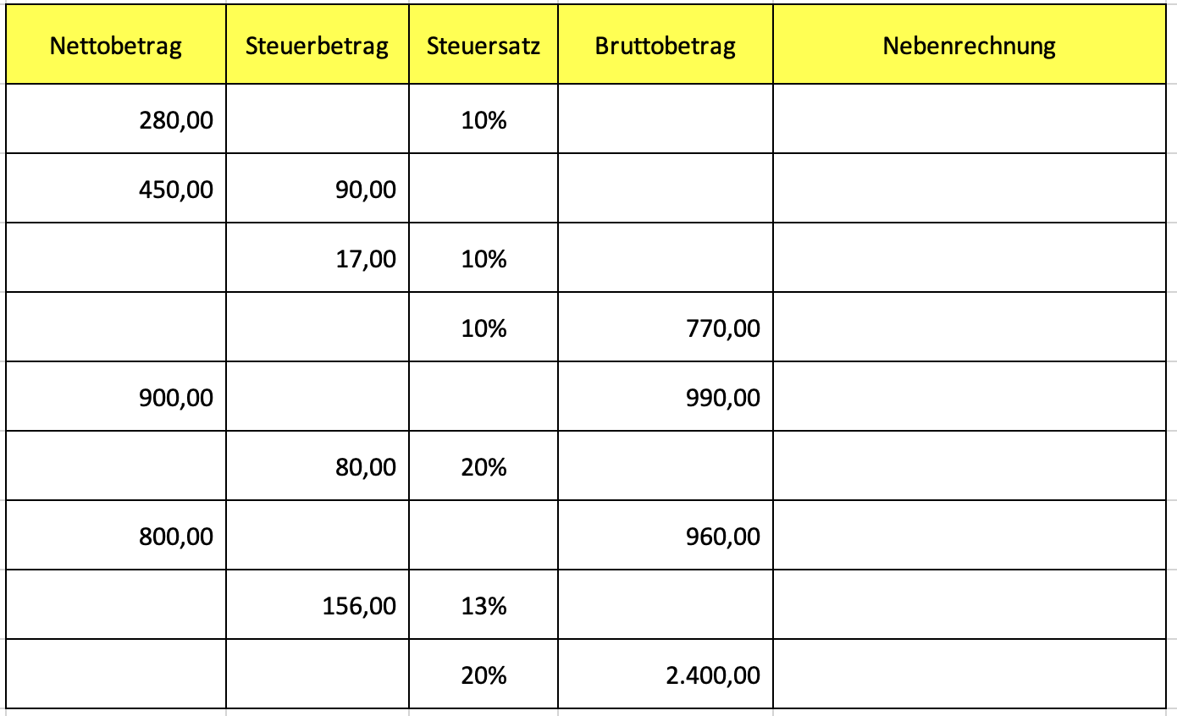
Umsatzsteuerberechnungen

Slide 8
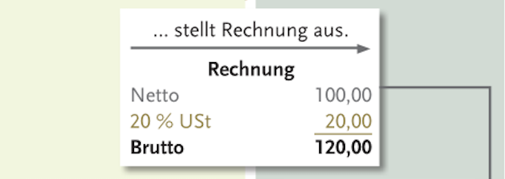
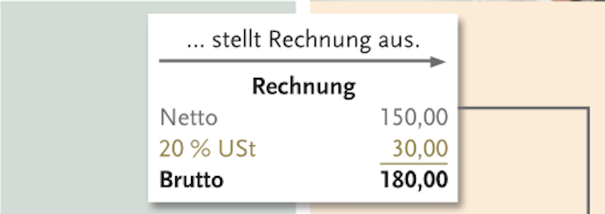
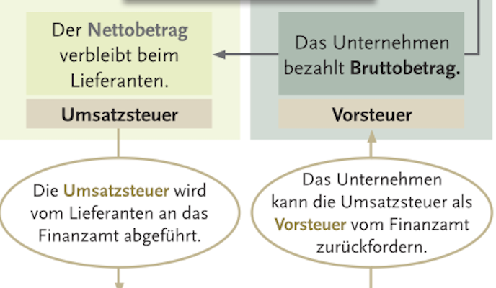
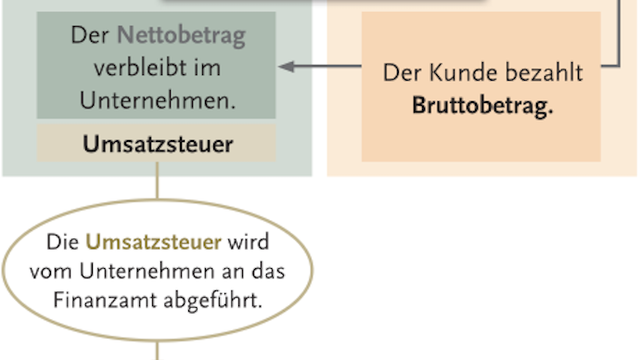
System der Umsatzsteuer

Slide 9
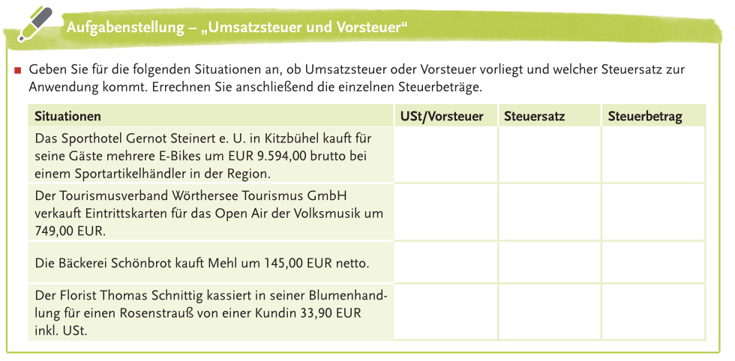
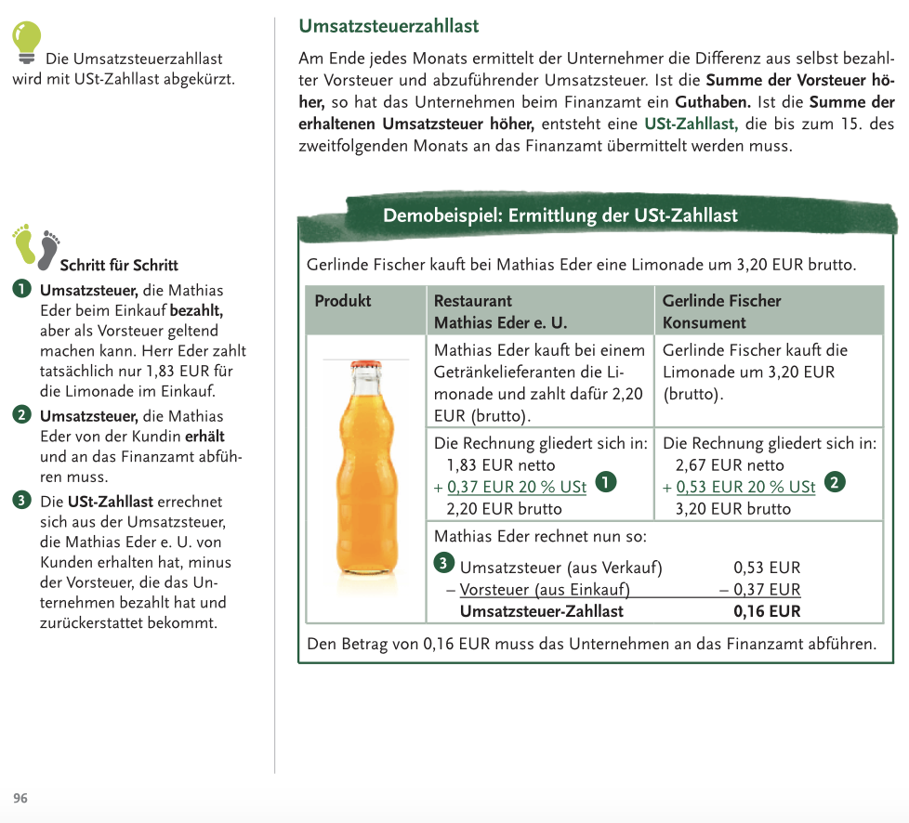
UST Zahllast

Slide 10
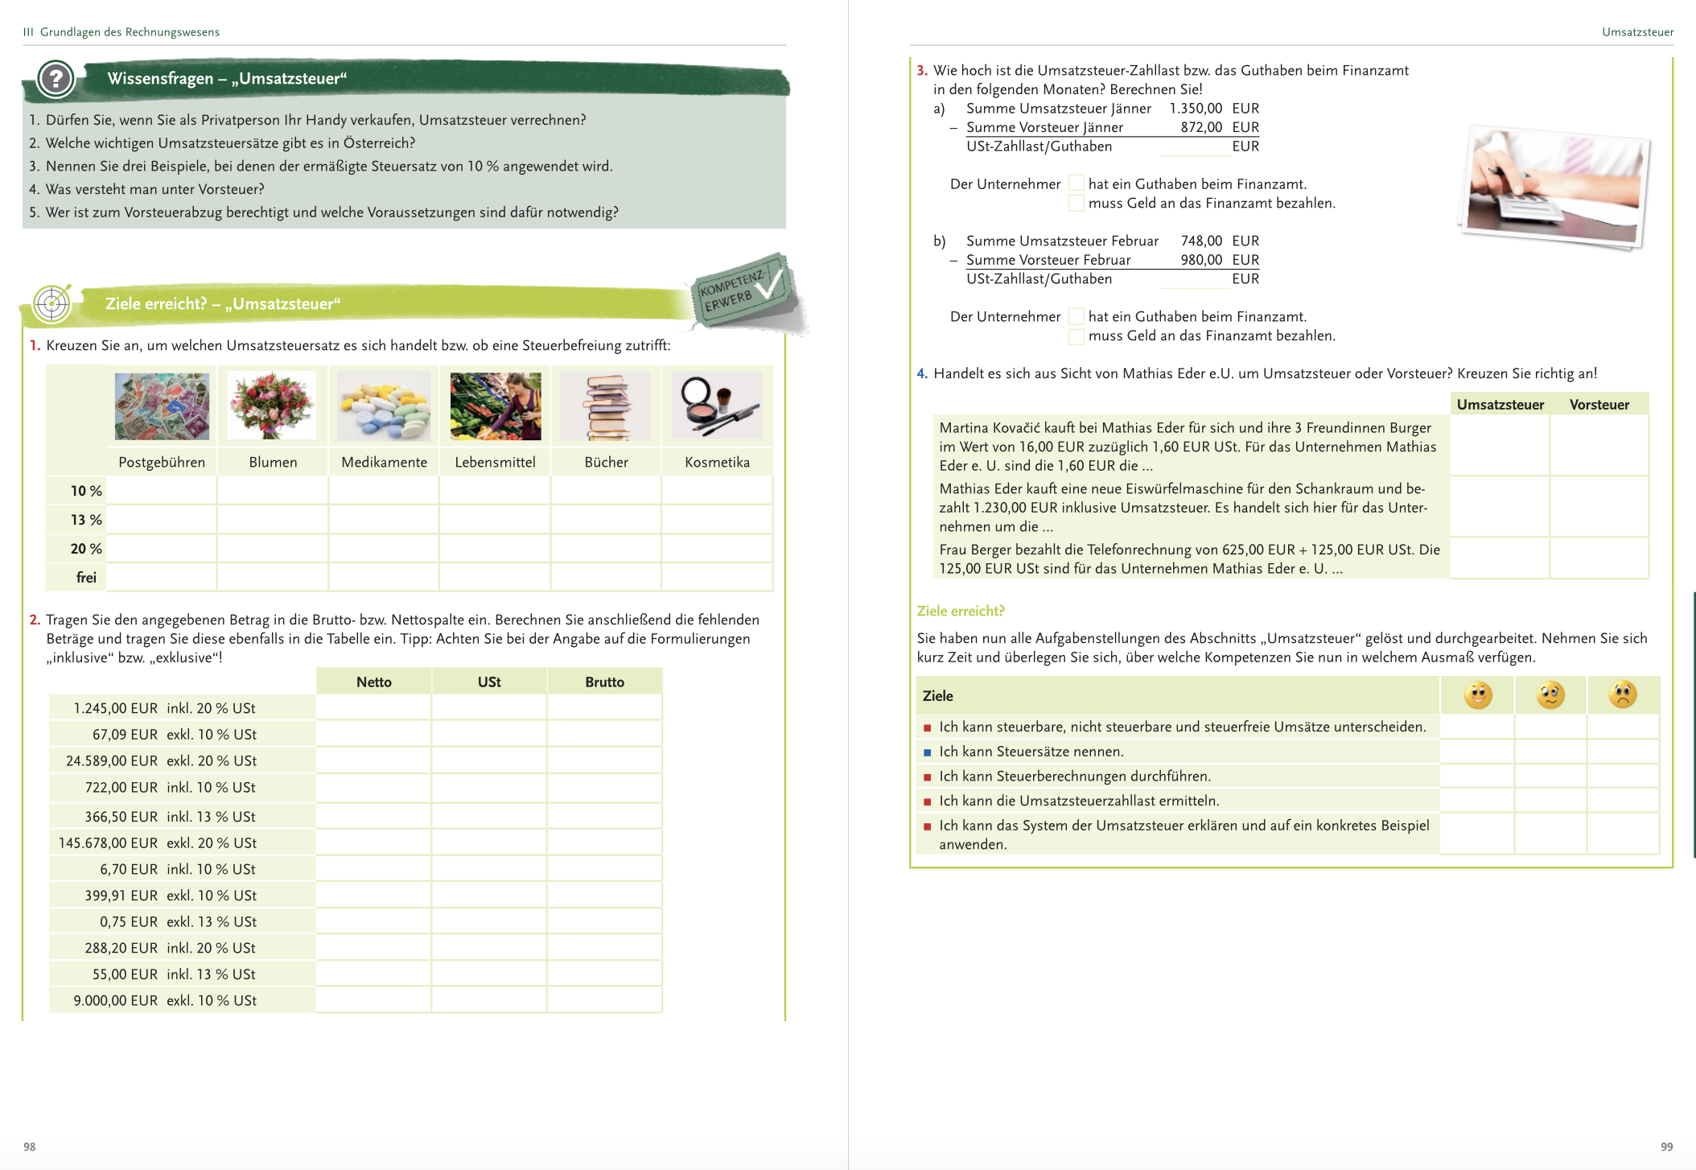
Weitere Aufgaben zur UST

